Slide 1
您了解我们学校科研水平在全省中的排名吗?
您了解我们各个学院科研水平的高低和差距吗?
您了解我们学校有多少老师是不做科研的吗?
您了解我们学校科研存在的困境吗?
.............

Slide 2


三明学院科研处
2017
揭开学校科研”面纱”，助推学校转型发展
汇报人：魏丽娟

Slide 3
目录
学校科研概况
学校科研存在的困境
破解困境、助推学校转型发展
前言言
结语
解读新修订的科研制度

Slide 4

1
前言

Slide 5
高等学校的职能
人才培养
科学研究
社会服务
文化传承

Slide 6

2
学校科研概况

Slide 7
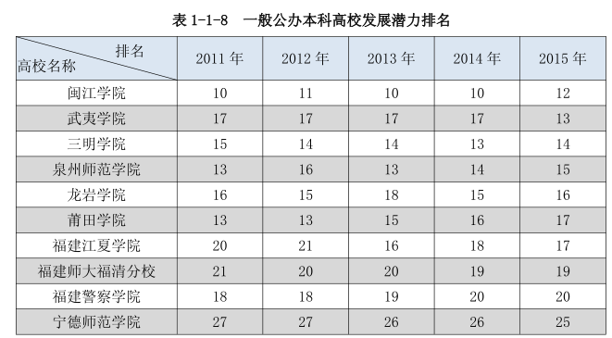

Slide 8
衡量学校科研水平的指标
科研项目（国家级、省级）1
科研平台（省级以上） 2
科研经费（横纵项） 3
科研成果（高级别论文、获奖、专利）4
服务社会的水平 5

Slide 9
科研项目情况
2013-2016年
2014年
2015年
省级以上项目数
国家级项目4 项、省级项目15 项
国家级项目 4 项、省级项目 36 项
2013年
国家级项目 2 项、省级项目 21 项
2016年
国家级 4项、省级项目 32 项

Slide 10
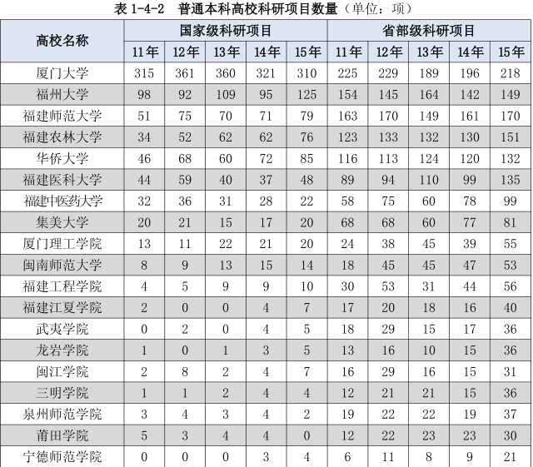

Slide 11
科研经费情况
2011-2016年
2011年
2012年
2013年
1344.21万元
1788万元
1701.87万元
2014年
2015年
2016年
1271万元
1510万元
1804万元

Slide 12
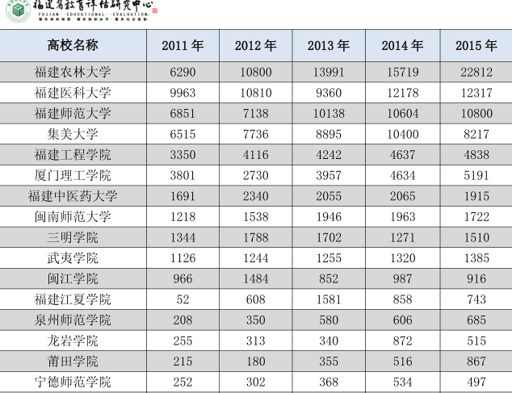

Slide 13
省级科研平台数量（23个）
2013-2016年
协同创新
2013年
新增4个平台
2个协同创新中心
重点实验室、
工程中心
2014年
新增4个平台
5个重点实验室、8个工程中心
2015年
新增6个平台
人文社科研究基地
2016年
新增3个平台
4个人文社科研究基地

Slide 14
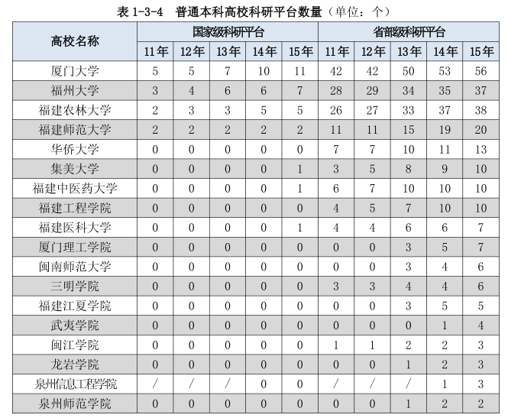

Slide 15
科研成果（高级别论文、奖励）
2014-2016年
高级别论文
科研奖励
2014年核心以上论文70篇；
2015年核心以上论文66篇；
2016年核心以上论文67篇。
2014年3项省科技奖；
2015年1项省科技进步奖；
2016年1项省科技进步奖；2016年1项省社科成果奖

Slide 16
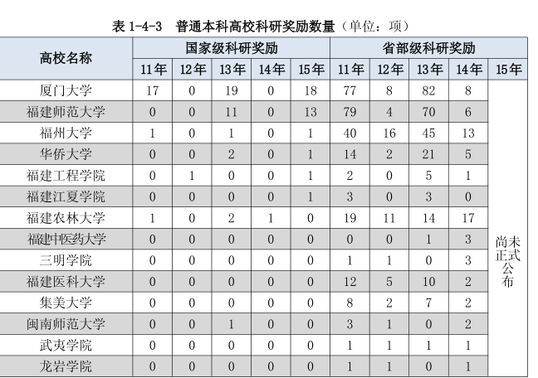

Slide 17
学校专利情况
2008年—至今，学校获得国家授权专利474件，其中发明专利33件，实用新型专利238件，外观设计专利196件，软件著作权7件，在同类本科院校中居于前列。

Slide 18
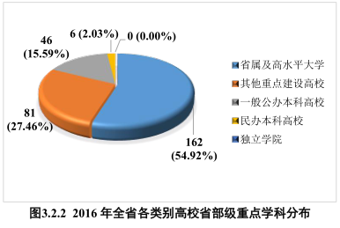
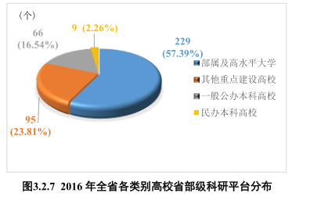
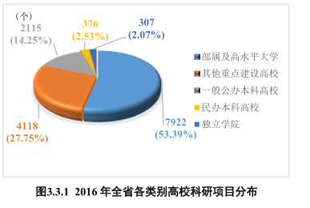
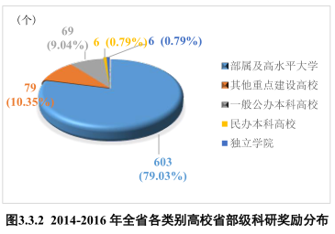
结论：我校科研水平在同类院校中排名靠前
态度：我们既不妄自菲薄，我们也不沾沾自喜。

Slide 19
2
学校科研存在的困境

Slide 20
学校科研存在的困境之一：科研意识薄弱
职称科研倾向严重
01
02
没有正确认识教学与科研的关系
“小富即安”的心理
对科研在应用型人才
培养的作用缺乏认识
04
03
“学术投机”意识
05

Slide 21
据统计，2014-2016年期间，我校共有315位教师从事了科研工作（论文、获奖、横纵向项目），以学校681位专任老师计算，我校从事科研人员占比为46.25%，也就意味着我校有一半以上的专任教师近三年来没有从事过科学研究。

Slide 22
近三年来，我校共有35位正高级职称从事科学研究，占学校正高总人数的44.9%，共有92位副高以上职称从事科学研究，占全校副高总人数的44.9%；其中50岁以上还在继续从事科研的老师有50人，40-50岁从事科研的老师有60人，40周岁以下从事科研的老师达205人。据分析，理工科学院从事科研老师的占比要高于人文学科学院的老师；艺术、体育类由于学科的特殊性，从事科研的老师相对较少。

Slide 23
正确认识科研与教学、人才培养的关系
科研是教学素材源头
是服务社会的基本支撑
是培养应用型人才的手段，是提升学校和教师服务社会经济发展的手段

Slide 24
学校科研存在的困境之二：科研能力不足
被动型科研
低水平科研
自娱自乐型科研
单打独斗型科研

Slide 25
学校科研存在的困境之三：研究缺乏创新、特色
构建了以工为重、以师为精，工、管、文、理、艺、教、经等多学科协调发展的学科专业体系。
缺乏研究特色
以理论研究为主，对经济社会发展的贡献度小，没有形成学校和地方之间的良性互动
研究缺乏创新

Slide 26
学校科研存在的困境之四：学院、学科发展不平衡
产品发布标题
重组调研标题
项目启动标题
商业合作标题

Slide 27
学校科研存在的困境之五：科研环境的制约
1.所在平台的限制；
2.现行省里相关政策的约束；
3.工作多、检查多、会议多等，科研人员很难专心做科研
4.学校科研管理水平有待提升，科研制度需进一步完善

Slide 28

3
破困境，助发展

Slide 29
建立科研团队
梳理
规划、指导
整合
建立研究团队

Slide 30
营造科研氛围
主办、承办、参加各类学术会议，邀请专家讲座、指导
定期研究、讨论，利用电话会议、微信、QQ群定期沟通项目进展情况

Slide 31
遴选研究特色
自然科学：当地的产业、行业结合起来，深入企业，解决实际问题
市场目标
人文社科：抓住生态文明、生态文化、生态补偿研究，做好红色文化研究、非物质文化遗产的保护与传承、土堡文化等研究

Slide 32
处理好几个协同关系
科研与教学的协同
科研与专业群建设的协同
科研与产业学院建设的协同
科研与审核评估工作的协同

Slide 33
提升科研管理水平，完善科研管理制度
强化科技研发创新平台及智库建设
改进科研项目资金管理
推进科技成果转移转化
创新科研组织管理形式

Slide 34
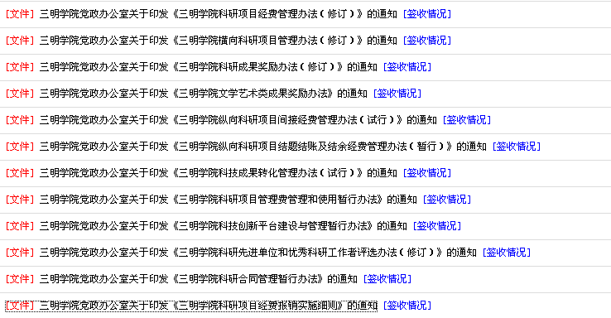

Slide 35
4
解读新制度

Slide 36
三明学院科研项目经费管理办法（修订）
科研经费分为直接经费与间接经费
会议费、差旅费、国际合作与交流费科目可进行合并预算
劳务费不设比例限制
除设备费、劳务费和专家咨询费不允许调增，其他预算科目的调整由项目负责人自行安排，结项时报科研处备案。

Slide 37
三明学院横向科研项目管理办法（修订）
有合同从合同
学院有5%管理费
费用不设比例限制
可以提取绩效
项目组成员可领取人员费
结余经费的处理
在研项目是否适用新办法？已结项但经费有剩余的项目如何处理？

Slide 38
三明学院科研成果奖励办法（修订）
刊物认定与人事处一致
加大研究咨询报告、建议对策的奖励
提高奖励金额
实用新型、外观设计专利转化后奖励
取消厅级项目、市级成果奖励
横向培训类项目不再奖励
加大国家级、省级成果奖励
科研平台予以奖励

Slide 39
三明学院纵向科研项目间接经费管理办法（试行）
自然科学类的间接费用
（直接费用-设备费）*20%
人文社科类的间接费用
项目总经费*30%
国家社科、教育部2000元
管理费
自然科学：（直接费用-设备费）*5%；人文社科：到位经费*5%
地厅级项目不提取管理费
绩效的发放
结项后发放，由二级学院考核，科研处备案
该绩效不纳入单位的绩效总额

Slide 40
三明学院纵向科研项目结题结账及结余经费管理办法（暂行）
2015年结题的国家自然基金、2016年以后结题的所有项目，结余经费将作为新项目重新拨付至该项目负责人科研账户，2年内使用完毕。
2017年及以后结题的项目，须在结题6个月后进行结账
步骤 2
步骤 4
步骤 1
步骤 3
步骤 5
2015年结题的国家自然基金、2016年及以前结题的所有项目，须在2017年底结账
2015年及以前结题的项目，结余经费使用期限不超过3年
使用期限3年的未使用完毕，纳入学校统筹；2年未使用完毕，原渠道返回

Slide 41
三明学院科研项目经费报销实施细则
（一） 经费1万元以下（不含1万元）（按同一项目同次报销的总金额计算，下同）开支，项目负责人隶属二级学院的科研项目经费开支，由项目负责人，相关二级学院院长（经二级学院院长授权的院级领导具有同等审批权，但需将书面授权书分别提交由计划财务处、科研处备案），计划财务处审核；项目负责人隶属于学校行政单位的科研项目经费开支，由项目负责人，科研处负责人和计划财务处审核。
（二） 1万元以上（含1万元）、3万元以下由项目负责人、相关二级学院院长、科研处负责人、计划财务处负责人审批。
（三） 3万元以上（含3万元）、5万元以下由项目负责人、相关二级学院院长、科研处负责人、计划财务处负责人、分管科研校领导审批。
（四） 5万元以上（含5万元）由项目负责人、相关二级学院院长、科研处负责人、计划财务处负责人、分管科研校领导审批、校长审批。

Slide 42
5
结 语

Slide 43
教学是一所大学的立校之本，科研则是一所大学的强校之本。科研对学校加强内涵建设、推进转型发展、提高办学层次意义深远，让我们一起重视科研、发展科研，让我们一起见证学校跨越式的发展。

Slide 44

謝
謝
欢迎联系
13507566080

